Slide 1

Инициативная разработка
Санкт-Петербургский Государственный Аграрный Университет
Кафедра Технологии хранения и переработки с/х продукции

Slide 2
Пользователь и его проблема
Человек ежедневно потребляет пищу, так как, наш организм постоянно нуждается в питательных веществах для правильного функционирования. Но, несмотря на разнообразие продовольствия, питание людей характеризуется высокой калорийностью и дефицитом витаминов, микроэлементов, растительных волокон и других ценных компонентов пищи.
Наш пользователь – среднестатистический человек, который хочет закрывать суточную потребность организма в важных питательных веществах, но хочет питаться вкусно и не сильно менять свой рацион, в том числе, отказываться от мучной продукции, поэтому ищет новые интересные продукты, в том числе и мучные кондитерские изделия, с более полноценным и полезным составом.

Slide 3
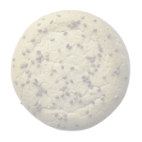
Решение
Наше решение – разработка новых рецептур мучных кондитерских изделий и моделирование уже существующих, в частности печенья, с добавлением льняного жмыха.
Мы расширим ассортимент качественного печенья с более высокой пищевой и биологической ценностью.

Slide 4
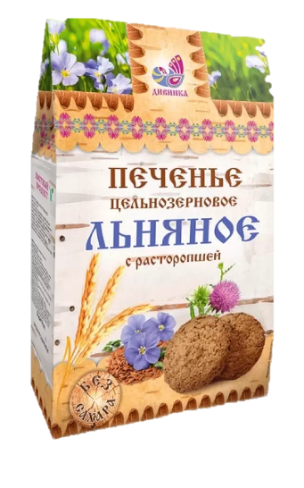
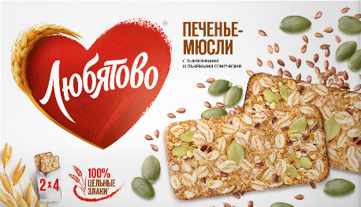
Аналоги
На рынке существует огромное количество видов печенья со льном, но вот наши преимущества:
1. В основном в состав печенья входят льняная мука и цельные семена льна, которые используются больше как украшение, а мы будем использовать именно льняной жмых, который будем добавлять непосредственно в состав, что улучшит его биологическую ценность перед аналогами.
2. А также, использование льняного жмыха хорошо с экологической точки зрения, так как мы будем применять ценный побочный продукт от переработки льняных семян в производственных целях, потому что будем использовать полноценный источник полезных веществ как ингредиент мучного кондитерского продукта – печенья с более ценным и полезным составом.

Slide 5
Пользовательский сценарий
AS IS - Текущая ситуация
Пользователи покупают печенье с быстрыми углеводами, получая только кратковременный приток энергии. Для восполнения потребностей в витаминах и клетчатке они дополнительно покупают витамины, БАДы.
TO BE - Будущая ситуация
Пользователи приобретают печенье с льняным жмыхом, которое покрывает часть их суточных потребностей. Это позволяет снизить потребление дополнительных добавок, тем самым экономить время и деньги.

Slide 6
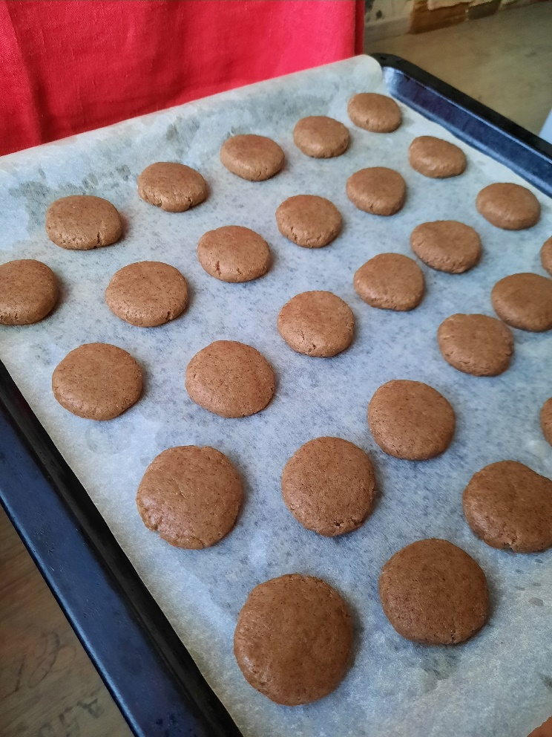
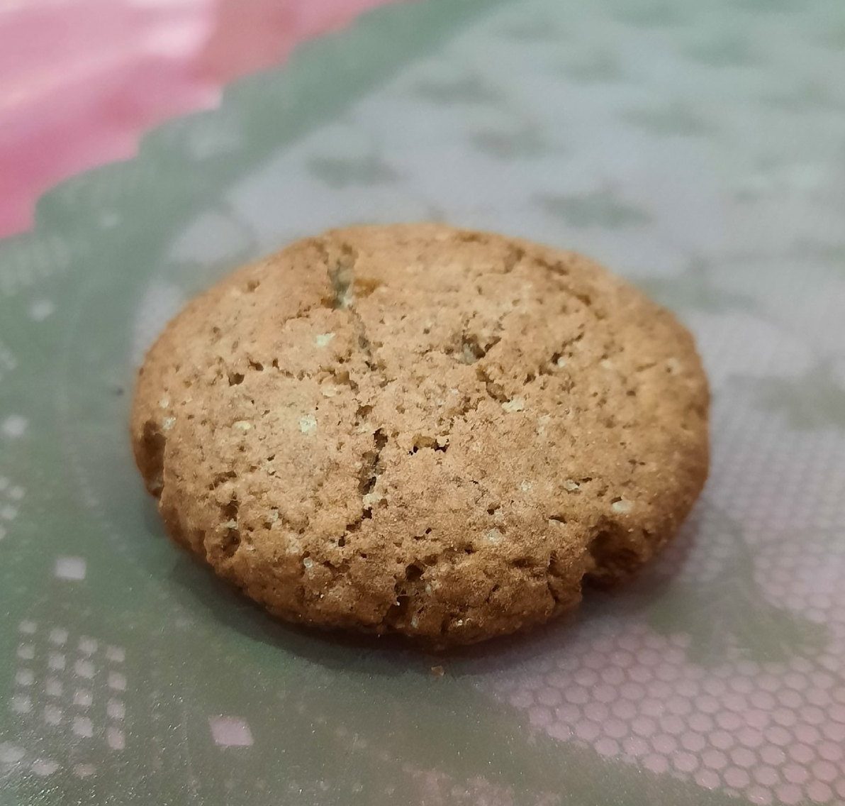
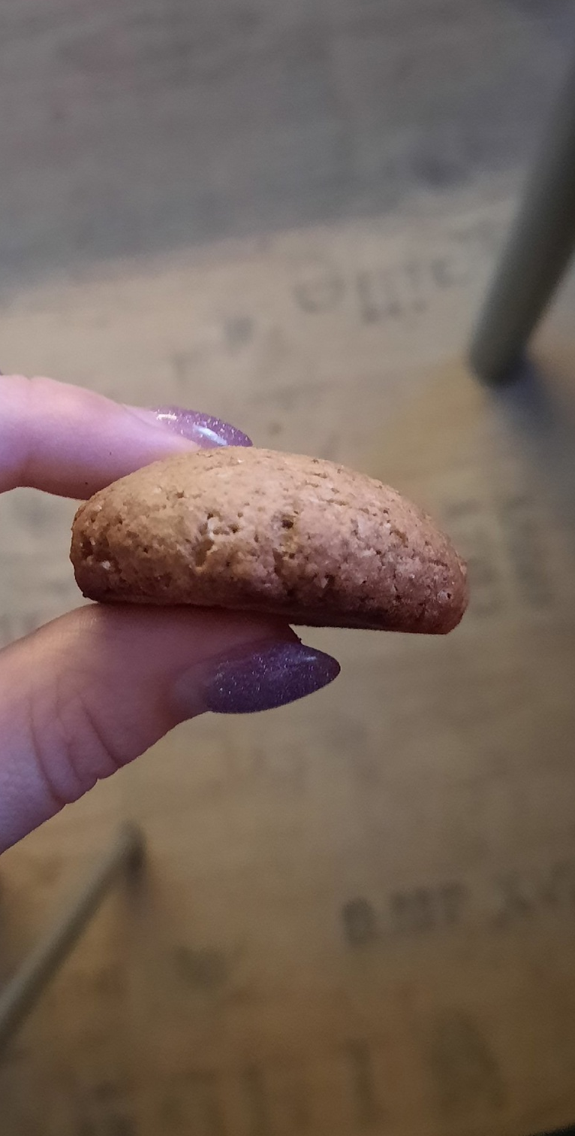
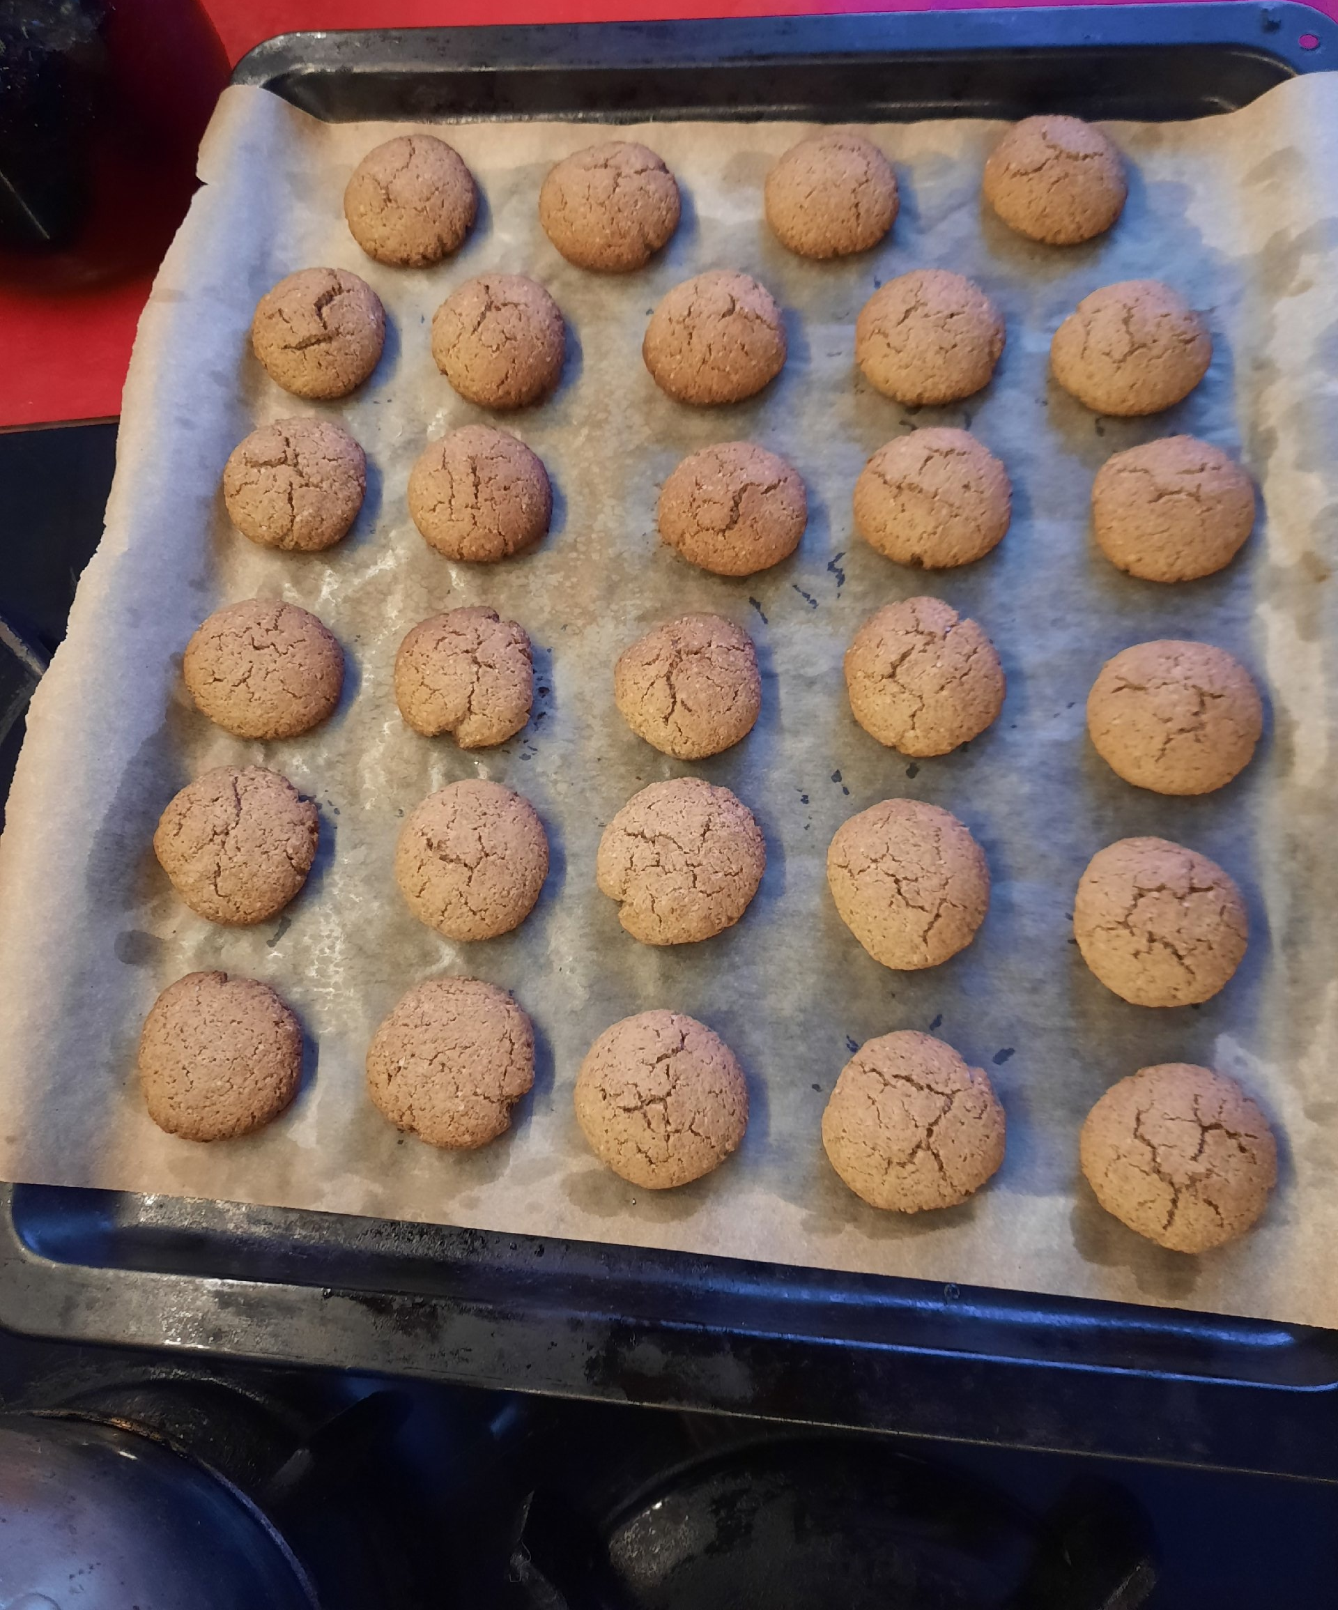
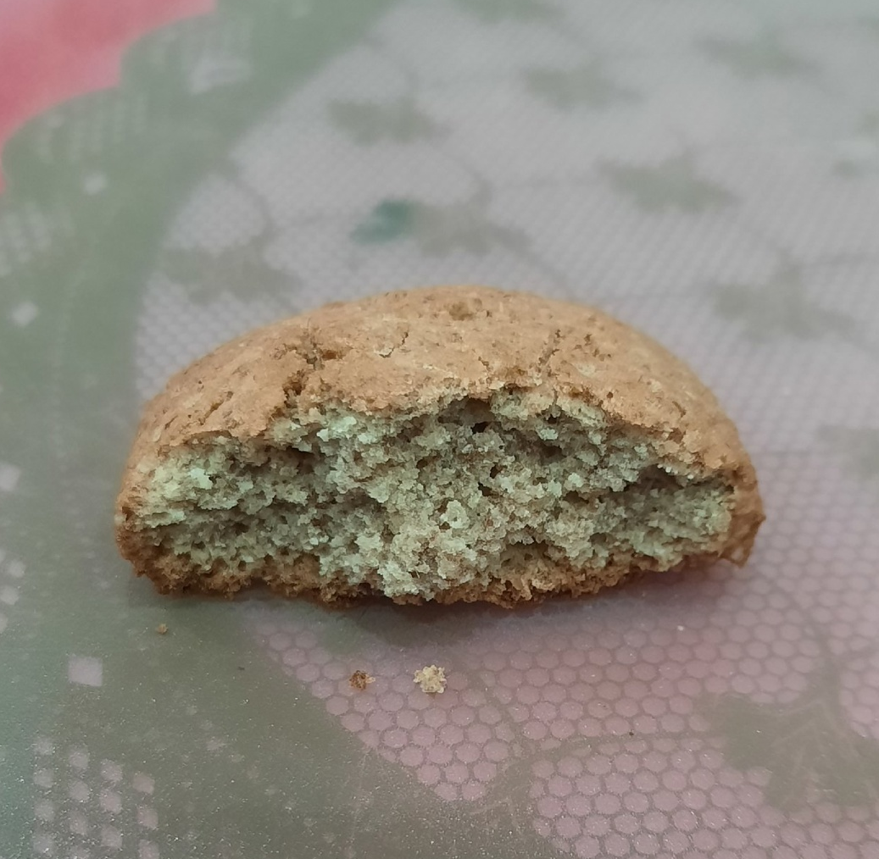
О проекте
На данном этапе наша команда рассматривает и пробует различные рецептуры печенья, чтобы улучшить их, привнести свои новые идеи и функциональные решения.

Slide 7
Результаты пользовательского тестирования
Мы опросили пользователей большая часть в возрасте от 18 до 23 лет, которые учатся и работают.
В основном они питаются 3 раза в день, но к перекусам относятся положительно, и если покупают для него что-то, в основном то, что удобно взять с собой, а полезный состав, является не первостепенным критерием для выбора, так же большинство ответило, что считает полезные сладости недоступными и более дорогими для большинства обычных людей.
Так же по опросу нам стало известно, что о льняном жмыхе слышали немногие, а о его полезных свойствах не знает никто. Но, несмотря на это, большинству стало интересно узнать о льняном жмыхе и попробовать новые интересные продукты с этим ингредиентом.

Slide 8
Экономика проекта: предположения и вопросы

Slide 9
Аналоги
Параметры | Печенье с льняным жмыхом (наша рецептура) | Печенье-мюсли с клюквой и изюмом (Любятово) | Печенье с льняной мукой (Vitlen) | Печенье традиционное без добавок (Юбилейное)
Вкус | Нежный, слегка ореховый, с легкой горчинкой от льняного жмыха. | Сладкий с легкой кислинкой от клюквы, насыщенный вкус изюма | Нежный, чуть сладкий, с ореховыми нотками; может быть легкая горечь от льняной муки. | Сладкий, с легкой ноткой ванили
Запах | С легкими травяными и ореховыми оттенками. | С заметными нотами ягод и овсянки, слегка сладкий. | С легкими травяными и ореховыми оттенками. | Слегка мучной, с ванильными акцентами
Консистенция и внешний вид и форма | Хрустящая снаружи и мягкая внутри. Может быть немного зернистой из-за присутствия льняного жмыха. Форма круглая | Хрустящая с мягкими кусочками клюквы и изюма, с зернистой текстурой. Форма прямоугольная | Хрустящее снаружи, мягкое и рассыпчатое внутри. Форма круглая | Хрустящая, но при этом нежная Форма прямоугольная
Содержание сахара | + | + | Сахарозаменитель мальтит | +
Содержание незаменимых аминокислот | Лейцин Лизин Метионин Фенилаланин Треонин Триптофан Валин | Лейцин Лизин Метионин Фенилаланин Треонин Триптофан Валин | Лейцин Лизин Метионин Фенилаланин Треонин Валин Изолейцин Триптофан | Лейцин Изолейцин Лизин Треонин Метионин Фенилаланин Триптофан Валин
Содержание микро- и макроэлементов | Микроэлементы: Fe, Zn, Cu Макроэлементы: Mg, Ca, K, Na | Микроэлементы: Fe, Zn Макроэлементы: Mg | Микроэлементы: Fe, Zn Макроэлементы: Ca, Mg, P, K | Микроэлементы: Fe, Zn, Cu, Mn, Se Макроэлементы: Ca, Mg, Na, K

Slide 10
Рынок
Наш продукт ориентирован на российский рынок продуктов с повышенной биологической ценностью. В 2023 году объем рынка здоровых и функциональных продуктов в России составлял более 300 млрд руб., и прогнозируется его дальнейший рост на 5-7% в год. Позиционируясь как продукт с высоким содержанием пищевых волокн, омега-3, микро- и макро-элементов и полноценных белков, наш продукт ориентирован на целевую аудиторию, состоящую из потребителей, активно ищущих продукты, помогающие поддерживать здоровье.
Наш проект может претендовать на 1-2% этого рынка в первые годы производства, учитывая высокий спрос на здоровые альтернативы мучных изделий. В случае успешного продвижения продукт может занять нишу до 3% рынка здорового питания.

Slide 11
Структура издержек и бизнес-модель
1. Кто наши клиенты?
Крупные производства мучных кондитерских изделий, которые хотели бы расширить свой ассортимент интересными рецептами продуктов.
2. На чем именно и как проект будет зарабатывать?
На продаже патентного плана и получение отчислений;
Возможен вариант продажи лицензии на производство продукта по нашей рецептуре на определенный срок.
3. Структура издержек, из которой складывается себестоимость вашего решения
Затраты на работу технологов, на лабораторные исследования, на разработку готового продукта, упаковки, маркетинговых решений.
4. Как вы будете продавать свой продукт/услугу потребителям?
Следуя тенденциям современного рынка, мы будем привлекать лозунгами о полезности продукта и экологичности упаковки; об интересности продукта на рынке обогащенных продуктах. Также можно представить свою разработку на отраслевых выставках с дегустационными стойками.

Slide 12




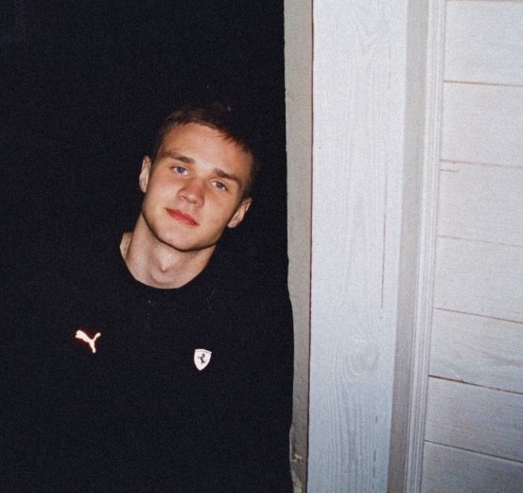
Команда
Технолог
Лидер проекта
Креативный менеджер
Василенко Элеонора
Егорова Дарья
Липатова Наталья
Технолог
Аналитик данных
Рыкова Диана
Никулин Илья

Slide 13


